Slide 1
Darbo autorius:
Paulius Kokanka, IIIa kl.
2011 m.
Maironis (Jonas Mačiulis)
,,Nuo Birutės kalno”

Slide 2
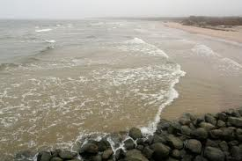
,,Nuo Birutės kalno”
Išsisupus plačiai vakarų vilnimis,
Man krūtinę užliek savo šalta banga
Ar tą galią suteik, ko ta trokšta širdis,
Taip galingai išreikšt, kaip ir tu, Baltija!
Kaip ilgėjaus tavęs, begaline, plati!
Ir kaip tavo išgirst paslaptingų balsų
Aš geidžiau, tu pati vien suprasti gali,
Nes per amžius plačių nenutildai bangų!
Liūdna man! Gal ir tau? O kodėl, nežinau;
Vien tik vėtrų prašau, kad užkauktų smarkiau
Užmiršimo ramaus ir tarp jų nematau,
Betgi trokštu sau marių prie šono arčiau.
Trokštu draugo arčiau: juo tikėti galiu;
Jis kaip audrą nujaus mano sielos skausmus;
Paslapties neišduos savo veidu tamsiu
Ir per amžius paliks, kaip ir aš, neramus.

Slide 3
Pavadinimo reikšmė
Pavadinimas ,,Nuo Birutės kalno” nurodo eilėraščio temą.
Būtent jis yra viso veiksmo priežastis, pradinis taškas.
Poetas, norėdamas išreikšti savy susikaupusius jausmus, kuria jūros vaizdą, kuris toks ryškus, kad atrodo, jog mes patys stovėtume ant Birutės kalno ir jaustume šio didingo reginio esmę.

Slide 4
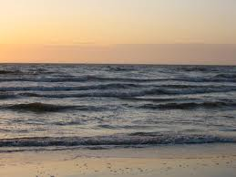
Eileraščio tema
Atskleidžiamas ryšis tarp žmogaus ir gamtos pasaulio.
Eilėraštyje tartum girdimi du balsai: audringos Baltijos ir nuo Birutės kalno ją stebinčio žmogaus.
Tai išpažintinio pobūdžio eilėraštis.

Slide 5
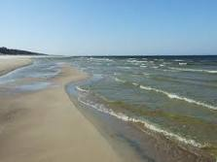
Eilėraščio pasaulis:
Niūrus, šaltas, abejingas.
Piešiamas platus jūros vaizdas.
Atvira erdvė, juntamas jausmų – išgyvenimų proveržis.

Slide 6
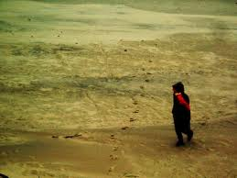
Eilėraščio žmogus
Lyrinio „aš“ atsivėrimas grindžiamas širdies ir jūros paralele.
Eilėraštyje išsilieja slapčiausi žmogaus išgyvenimai gaivalingos gamtos akivaizdoje.
Žmogaus troškimas būti laimingu.

Slide 7
Eilėraščio nuotaika
Nusakomas liūdesys, tačiau jis neatskleistas.
Begalinis ilgesys, noras būti suprastam, priimtam.
Žvelgiant į bangas, norima susitelkti į ramumą, tačiau jos tokios audringos: ,,Užmiršimo ramaus/ Aš tarp jų nematau“.

Slide 8
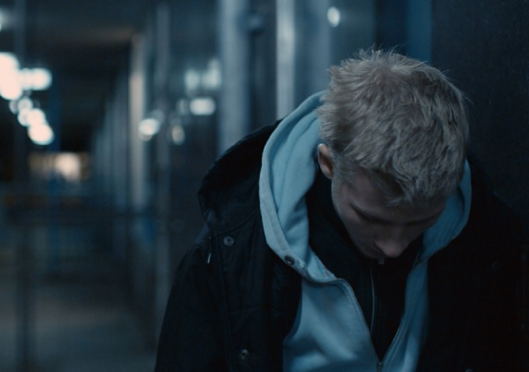
Eilėraščio idėjos ir vertybės
Ieškojimas ir noras rasti savo laimę.
Puikiai perteikta žmogaus jausmų gama. Išreiškiamos pagrindinės žmogaus (tikro draugo) vertybės.
Širdies gerumas, jautrumas sutapatinamas su bekrašte ir galinga jūra... Su Lietuvai labai svarbia „brangenybe“ – Baltija.

Slide 9
Eilėraščio kalba
Eilėraštyje gausu meninės raiškos priemonių: retorinių sušukimų („Liūdna man!, Taip galingai išreikšt, kaip ir tu, Baltija!”), retorinių klausimų („Gal ir tau?”), epitetų („šalta banga”, „paslaptingų balsų”, „veidu tamsiu”).
Kalba yra ekspresyvi, jausminga, priverčianti skaitytoją pamąstyti.

Slide 10
Šaltiniai
J. Riškus, A. Šalčiūtė, K. Umbrasas ,,Lietuvių literatūra IX kl.” ;
V. Daujotytė, R. Tamošaitis, R. Tutlytė, G. Viliūnas ,,Literatūra XI – XII kl. I-oji knyga”;
R. Dilienė, L. Mačianskaitė, D. Satkauskytė, N. Šervenikaitė, S. Žukas ,, Lietuvių literatūros konspektas abiturientui. Rašytojų kūrybos apibūdinimai, tekstai ir klausimai.”

